Slide 1
제 9 장 물리적 데이터베이스 설계
정의: 최종 개체-관계성도를 특정 DBMS로 전환하고, 저장과 보안 요구사항을 반영한 물리적인 데이터베이스를 구축하는 과정
1단계: 전역 논리적 모델을 목표 DBMS로 전환
  기본 테이블 설계
  유도 속성의 설계
  무결성 제약 설계
2단계: 물리적 저장 방식의 설계
  트랜잭션 분석
  파일 조직 선택
  이차 색인 선택
  통제된 중복의 도입 결정
  디스크 용량의 추정
3단계: 보안 장치의 설계
  사용자 관점 설계
  접근 허가 규칙 설계
4단계: 시스템 운영 감시와 조정

Slide 2
기본 테이블 설계
각 관계를 특정 시스템의 데이터 정의어(DDL)로 기술
  관계의 이름, 속성 기술-영역(데이터형, 길이, 값의 제약, 기본값, 공값 허용 여부 등)
  주키(PK), 대리키(AK), 외부키(FK)
  외부키에 대한 무결성 제약-시스템마다 상이
    CREATE TABLE 직원 (
    직원번호 CHAR(4) NOT NULL CONSTRAINT 직원번호_영역
    CHECK (직원번호 BETWEEN 'e001' AND 'e999'),
    직원이름 VARCHAR2(10) NOT NULL,
    주소 VARCHAR2(50) NOT NULL,
    생년월일 DATE NOT NULL,
    연봉 INTEGER NOT NULL,
    전화번호 VARCHAR2(13) NOT NULL,
    주민번호 VARCHAR2(14) NOT NULL UNIQUE,
    매장번호 CHAR(3),
    상사_직원번호 CHAR(4),
    부서번호 CHAR(3) NOT NULL,
    PRIMARY KEY (직원번호),
    FOREIGN KEY (매장번호) REFERENCES 매장 ON DELETE SET NULL,
    FOREIGN KEY (상사_직원번호) REFERENCES 직원(직원번호) ON DELETE SET NULL,
    FOREIGN KEY (부서번호) REFERENCES 부서);

Slide 3
유도 속성의 설계
유도 속성: 속성의 값이 다른 속성으로부터 계산 또는 유도될 수 있는 속성
예) 부서의 직원 수, 직원의 연봉 합계
유도 속성의 저장 여부 결정
  유도 속성의 저장
    자주 검색하고, 빠른 검색 속도가 요구되는 경우
    여러 테이블을 결합해야 하기 때문에 응답 시간이 느려지는 경우
    순환 질의 등과 같이 속성값을 유도하기 쉽지 않은 경우
    갱신될 가능성이 많지 않고, 자주 검색하는 속성
      예) 주소에서 우편번호를 유도할 수 있고, 주민번호에서 생년월일을 유도할 수 있으나 저장하는 것이 바람직

Slide 4
사업 무결성 제약 설계-TRIGGER
SQL> CREATE OR REPLACE TRIGGER 실판매가_검사_트리거
2 BEFORE INSERT OR UPDATE OF 실판매가 ON 주문_제품
3 FOR EACH ROW
4 DECLARE
5 최대할인율_초과 EXCEPTION;
6 v_소비자가 제품.소비자가% TYPE;
7 v_최대할인율 영업직원.최대할인율% TYPE;
8 v_실제할인율 영업직원.최대할인율% TYPE;
9 BEGIN
10

Slide 5
사업 무결성 제약 설계-TRIGGER
11 SELECT 소비자가, 최대할인율
12 INTO v_소비자가, v_최대할인율
13 FROM 영업직원, 주문, 제품
14 WHERE 제품.제품번호 = :NEW.제품번호
15 AND 주문.주문번호 = :NEW.주문번호
16 AND 주문.직원번호 = 영업직원.직원번호;
17
18 v_실제할인율 := ( v_소비자가 - :NEW.실판매가 ) / v_소비자가;
19
20 IF v_실제할인율 > v_최대할인율 THEN
21 RAISE 최대할인율_초과;
22 END IF;
23 EXCEPTION
24 WHEN 최대할인율_초과 THEN
25 RAISE_APPLICATION_ERROR(-20001, '할인율(' || v_실제할인율 || ')이 최대할인율(' || v_최대할인율 || ')을 초과했습니다!');
26 END;
27 /

Slide 6
물리적 저장 방식의 설계
목적: 기본 관계를 이차저장장치에 저장하기 위한 파일조직과 접근 방법의 결정
1. 트랜잭션 분석
2. 파일 조직의 선택
3. 이차 색인의 선택
4. 통제된 중복의 도입 결정
5. 디스크 용량의 추정

Slide 7
1. 트랜잭션 분석
각 트랜잭션 분석
  트랜잭션의 빈도
  트랜잭션에 의해 접근되는 테이블과 항목
  접근 형태: Create(C), Read(R), Update(U), Delete(D)
  색인 후보 파악 - 조건절(WHERE절)에 사용되는 속성
  테이블 결합(join)에 사용되는 속성
  트랜잭션의 시간 제약 - 색인간의 우선 순위
  80-20 규칙 – 가장 중요한 20%의 트랜잭션을 집중적으로 분석

Slide 8
2. 파일 조직(organization)의 선택
순차 파일
  조직 방식
    주키(sequential file) 또는 입력되는 순서대로(heap file) 저장
    레코드를 순서대로 검색하는데 편리
    특정 레코드에 직접 접근하기 위해서는 그 이전 레코드를 모두 읽어야 하고, 중간에 레코드를 삽입하기 위해서는 그 이후 레코드를 모두 다시 기록해야 함.
    삭제시 삭제 표시만 주기적 재조직 필요
  용도
    주키값에 따라 모든 타플을 순차적으로 검색할 때(sequential file)
    일괄 대량 적재시 초기 파일 조직으로
    관계의 데이터가 소량(몇 페이지 이내)인 경우
    색인과 같은 다른 접근 구조와 병행할 때

Slide 9
2. 파일 조직의 선택(계속)
색인 순차 파일
(indexed sequential access method(ISAM))
  조직 방식
    본구역, 초과구역, 색인구역으로 구성
    순차 접근과 임의 접근이 모두 가능
    관리가 쉬우나, 정적 접근 방식으로 색인키를 자주 갱신시 성능 저하로 인한 주기적 재조직 필요
  용도
    주키값에 따라 타플을 순차적으로 검색, 또는 특정 타플을 정확한 키값, 패턴 매칭, 부분 매칭, 범위 매칭 등에 의해 검색할 때
    색인키가 자주 갱신되지 않는 경우

Slide 10
2. 파일 조직의 선택(계속)
B⁺-Tree 파일
  조직 방식
    나무 구조를 기반으로 조직: 마디, 부모, 자식
    순차 접근과 임의 접근이 모두 가능
    동적 접근 방식으로 색인키를 갱신하더라도 성능 저하가 발생하지 않음
  용도
    주키값에 따라 타플을 순차적으로 검색, 또는 특정 타플을 정확한 키값, 패턴 매칭, 부분 매칭, 범위 매칭 등에 의해 검색할 때
    색인키가 자주 갱신되는 경우 ISAM보다 유리

Slide 11
2. 파일 조직의 선택(계속)
해쉬(hash) 파일
  조직 방식
    키값을 상대적 디스크 주소로 변환하여 저장장소 지정
    정확한 키값 매칭만 가능
    해슁함수 개선, 적재율 감소, 블로킹 계수 조정 등으로 접근 시간 감소가 가능하여 신속한 접근에 사용
  용도
    특정 타플을 정확한 키값에 의해 신속히 검색해야 할 때
    패턴 매칭, 부분 매칭, 범위 매칭 등은 불가능

Slide 12
3. 이차 색인의 선택
목적: 검색 속도를 향상시키기 위한 추가적인 색인키 설정
색인키의 비용
  레코드 삽입/갱신/삭제시 모든 관련 색인 파일 갱신
  색인 파일을 위한 저장 장소 증가
  너무 많은 색인을 정의할 경우, 질의 최적기가 모든 색인키를 고려하느라 혼동되어 오히려 성능이 감소할 가능성
색인 선택을 일반 지침
  주키가 파일 조직의 키가 아닌 경우, 주키를 색인화
  검색키로 자주 사용되는 항목
  테이블 결합(join)에 자주 사용되는 외부키
  색인화가 바람직하지 않는 경우
    규모가 작은 테이블
    자주 갱신되는 항목
    길이가 긴 문자열을 가진 항목
    타플의 상당 부분을 검색하는 경우
  일반적으로 전체 테이블의 10% 이상 삽입/갱신이 일어날 경우, 한시적으로 색인을 삭제 후 레코드를 삽입/갱신하고 다시 색인을 만드는 것이 바람직

Slide 13
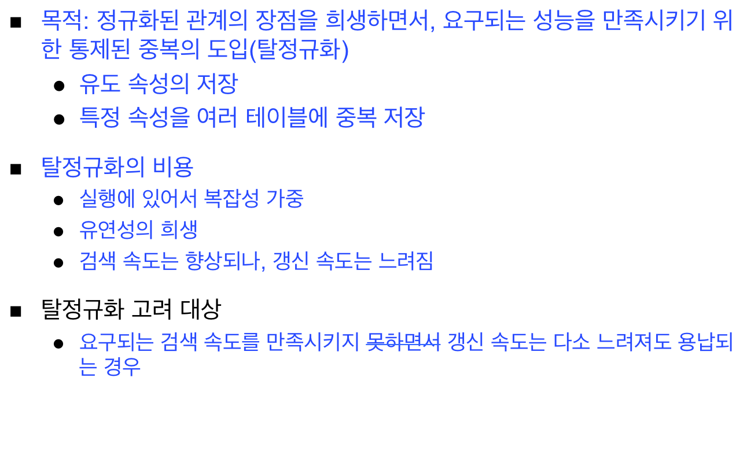
4. 통제된 중복의 도입 결정

Slide 14
4. 통제된 중복의 도입 결정(계속)
사례
  정규화된 관계
    제품(제품번호, 제품명, 제품설명, 원가, 소비자가, 재고량)
    주문_제품(주문번호, 제품번호, 실판매가, 수량)
  정규화된 관계의 SQL문
    SELECT 주문번호, op.제품번호, 제품명
    FROM 주문_제품 op, 제품 p
    WHERE op.제품번호 = p.제품번호
    AND 주문번호 = 36758;
  탈정규화된 관계
주문_제품(주문번호, 제품번호, 제품명, 실판매가, 수량)
  탈정규화된 관계의 SQL문
SELECT 주문번호, 제품번호, 제품명
FROM 주문_제품
WHERE 주문번호 = 36758;
  제품명이 자주 변경되지 않는다는 전제하에서 갱신 이상은 크게 문제가 되지 않음.

Slide 15
4. 통제된 중복의 도입 결정(계속)
사례
  정규화된 관계
    직원(직원번호, 직원이름, 주소)
    부양가족(부양직원번호, 부양가족이름, 관계)
  탈정규화된 관계
직원(직원번호, 직원이름, 주소, 가족이름1, 관계1,
가족이름2, 관계2, 가족이름3, 관계3, 가족이름4, 관계4)
  반복 집단의 도입
    반복 집단의 항목 수가 미리 알려져 있을 때(위의 예에서는 부양가족을 최대 4명까지만 저장한다는 가정하에 가능)
    반복 집단의 수가 시간에 따라 변화하지 않을 때(부양 가족을 4명까지만 저장한다는 회사 방침이 변하지 않는다는 가정)
    반복 집단의 수가 너무 크지 않을 때(일반적으로 최대 12개 정도)

Slide 16
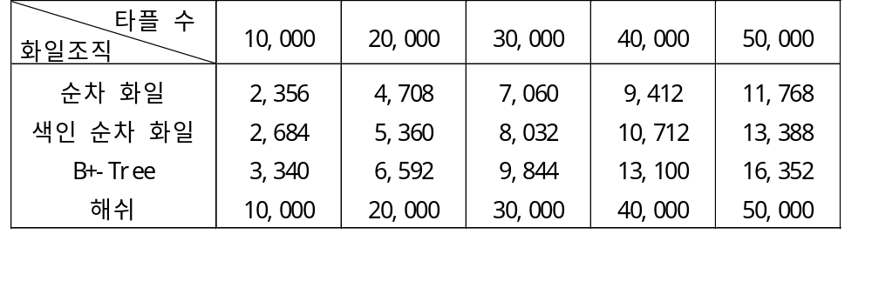
5. 디스크 용량의 추정
목적: 데이터베이스를 저장하는데 요구되는 총 디스크 용량
특정 DBMS의 페이지 크기, 표제부(header) 크기, 타플 크기, 타플 수, 목표 적재율 등에 의하여 결정
선택된 파일 조직에 따라 요구되는 디스크 용량이 차이남
예) 111 bytes의 타플을 INGRES 시스템에 저장할 경우
단위: 블록 수

Slide 17
보안 장치의 설계와 실행
목적: 기본 관계를 이차저장장치에 저장하기 위한 파일
조직과 접근 방법의 결정
1. 사용자 관점 설계
2. 접근 허가 규칙 설계
운영 시스템의 감시와 조정
목적: 시스템의 운영 상태를 관찰하여 부적절한 설계를 시정하여 성능을 향상시키고, 변동된 요구사항을 적절히 반영

Slide 18
Partitioning Benefits: Facts
Manageability
  Classic “Divide & Conquer” technique
  More granular storage allocation options
  Keeps otherwise time consumptive options viable
Availability
  More granular online/offline options
  More granular rebuild/reorganization options
  More granular object level backup/restore options
Capacity Management
  Enables a “Tiered Storage Architecture” approach
  More granular storage cost management decision points
Performance
  Partition Pruning
  Partition-Wise Joins

Slide 19
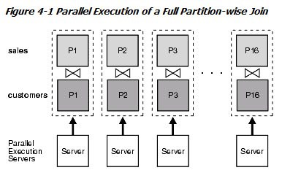
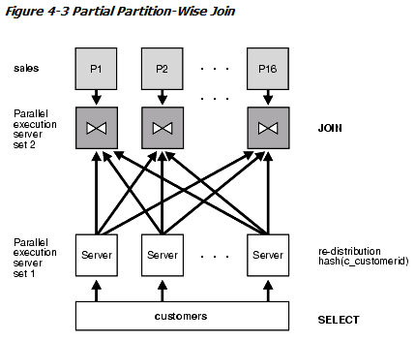
Picture Worth 1000 Words (from Docs)
Simple Mantra: Subdivide the work into equally paired chunks, then perform all that work using many parallel processes
Make sure not to over-allocate CPU’s – remember there will also be concurrent workload

Slide 20
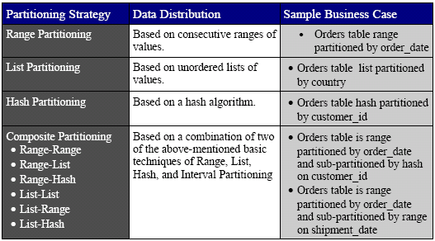
Partitioning Options – Part 2
Prior to 11G:
Oracle White Paper: 2007 Partitioning in Oracle Database 11g

Slide 21
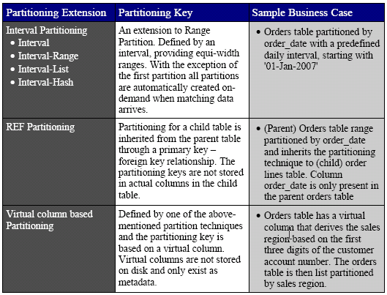
Partitioning Options – Part 3
Post 11G:
Oracle White Paper: 2007 Partitioning in Oracle Database 11g
Very exciting new options…

Slide 22
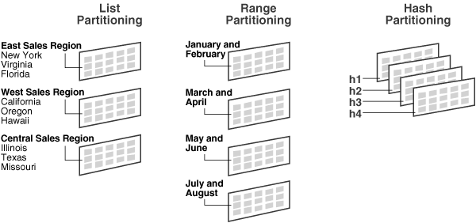
Partitioning Methods
Oracle provides the following partitioning methods(pre 11g):
      Range Partitioning
      List Partitioning
      Hash Partitioning
      Composite Partitioning
Composite Partitioning is a combination of the methods shown above

Slide 23
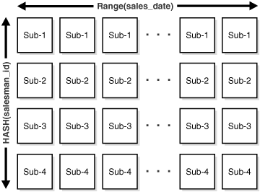
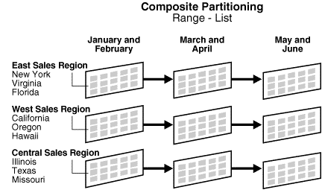
Composite Partitioning
Range-Hash
Partitioned by date_of_sale
then ….
Partitioned by salesman_id
Range-List
Partitioned by date_of_sale
then ….
Partitioned by sales_region

Slide 24
Range Partitioning
Partitioning Method
create table order_details
(order_id number,
order_date date)
partition by range (order_date)
(partition p_jan values less than (to_date('01-FEB-2009','DD-MON-YYYY')),
partition p_feb values less than (to_date('01-MAR-2009','DD-MON-YYYY')),
partition p_mar values less than (to_date('01-APR-2009','DD-MON-YYYY')),
partition p_2009 values less than (MAXVALUE)
)
;
Partitioning Column (Key)
Partition descriptions identifying partition bounds

Slide 25
CREATE TABLE employees (
empno NUMBER(4),
ename VARCHAR2(30),
sal NUMBER
)
PARTITION BY HASH (empno) (
PARTITION h1 TABLESPACE t1,
PARTITION h2 TABLESPACE t2,
PARTITION h3 TABLESPACE t3,
PARTITION h4 TABLESPACE t4
);
CREATE TABLE employees (
empno NUMBER(4),
ename VARCHAR2(30),
sal NUMBER
)
PARTITION BY HASH(empno)
PARTITIONS 3
STORE IN (t1,t2,t3)
;

Slide 26
CREATE TABLE emp_year_sal
(ename VARCHAR2(20),
sal NUMBER,
yearly_sal AS (sal*12) VIRTUAL)
PARTITION BY RANGE (yearly_sal)
(PARTITION low_sal VALUES LESS THAN (20000),
PARTITION mid_sal VALUES LESS THAN (40000),
PARTITION high_sal VALUES LESS THAN (60000),
PARTITION others VALUES LESS THAN (MAXVALUE));
SQL> SELECT ename,sal,yearly_sal FROM emp_year_sal;
ENAME SAL YEARLY_SAL
---------- ---------- ----------
SMITH 800 9600
ALLEN 1600 19200
WARD 1250 15000
JONES 2975 35700
MARTIN 1250 15000
BLAKE 2850 34200
CLARK 2450 29400
SCOTT 3000 36000

